Slide 1
約伯 --- 我從前風聞有你，現在親眼看見你 （約伯42:5）
南區證道堂主日學分享
劉學才弟兄
9/26/2021

Slide 2
觀察
應用
神的榮耀
約伯的檔案
約伯的義
約伯的苦難
約伯的安慰者
約伯的忍耐
約伯的結局

Slide 3
約伯的檔案
觀察
出生 ～ 公元前2000年之前（亞伯拉罕時代）（？）
死亡 ～ 210歲（？）
出生地點 ～烏斯地
家庭成員（妻子，7個兒子，3個女兒 + 7個兒子，3個女兒）
朋友
提幔人以利法
書亞人比勒達
拿瑪人鎖法
布西人以利戶
Notes:
我們從約伯記可以看見有關約伯生平的一些簡單介紹，還可以從結14：14-20和雅5：11可以知道，確實有約伯這個人。約伯是烏斯人。烏斯是位於今天巴勒斯坦的東北方，接近沙漠的地帶，它極可能是大馬士革與幼發拉底河之間，相當於今天的伊拉克與沙地阿拉伯之間。

Slide 4
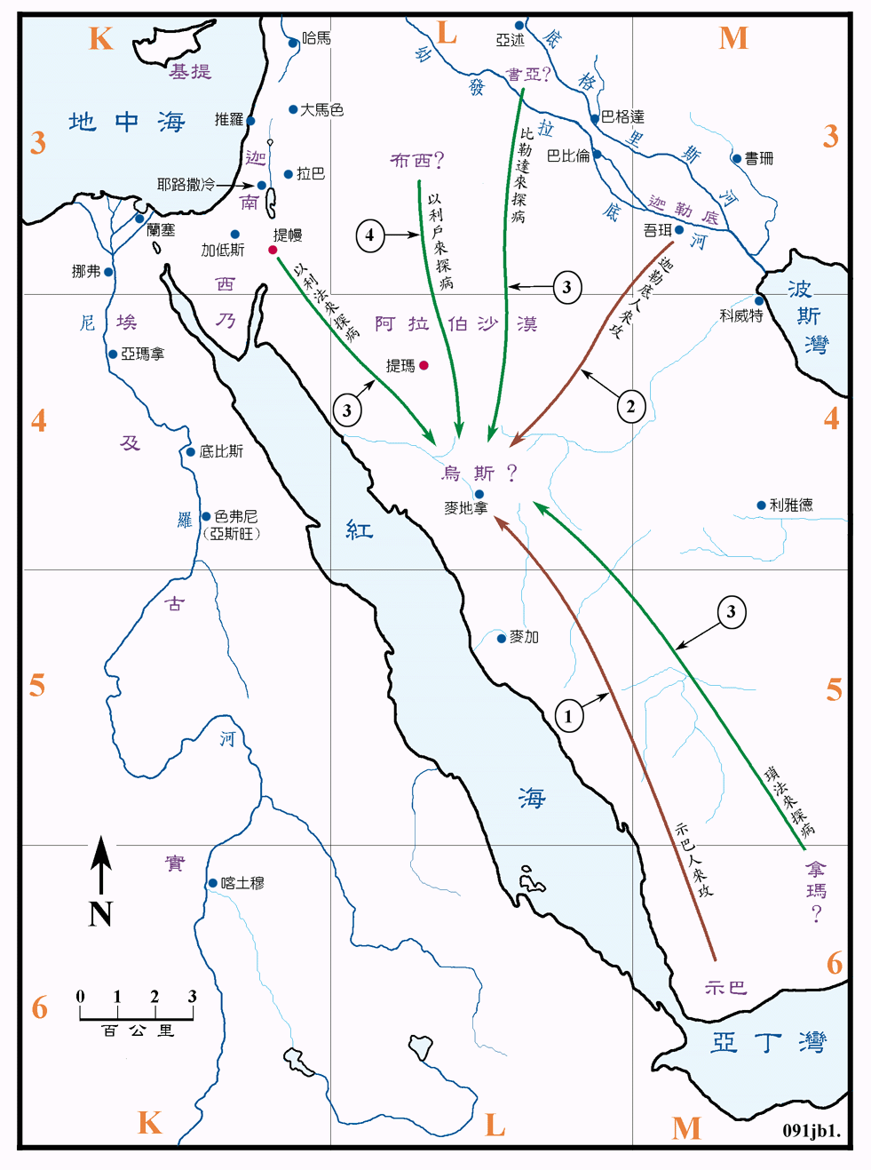

Slide 5
約伯的義
觀察
神看約伯為義(約伯1:1,8)
約伯1:1,8 ¹烏斯地，有一個人名叫約伯，那人完全正直，敬畏 神，遠離惡事。⁸ 耶和華問撒但說：「你曾用心察看我的僕人約伯沒有？地上再沒有人象他完全正直，敬畏 神，遠離惡事。」

Slide 6
約伯的義
觀察
神看約伯為義(約伯1:1,8)
以西結(結14:14,20)
結14:14,20¹⁴其中雖有挪亞、但以理、約伯這三人，他們只能因他們的義救自己的性命。這是主耶和華說的。…… ²⁰ 雖有挪亞、但以理、約伯在其中，主耶和華說，我指著我的永生起誓，他們連兒帶女都不能救，只能因他們的義救自己的性命。

Slide 7
約伯的義
觀察
神看約伯為義(約伯1:1, 8)
以西結(結14:14, 20 )
約伯的為人(約伯1:5, 29:)
約伯1:5筵宴的日子過了，約伯打發人去叫他們自潔。他清早起來，按著他們眾人的數目獻燔祭；因為他說：「恐怕我兒子犯了罪，心中棄掉 神。」約伯常常這樣行。

Slide 8
約伯記29章
⁸ 少年人見我而回避，老年人也起身站立；
⁹ 王子都停止說話，用手捂口；
¹⁰ 首領靜默無聲，舌頭貼住上膛。
¹¹ 耳朵聽我的，就稱我有福；眼睛看我的，便稱贊我。
¹² 因我拯救哀求的困苦人和無人幫助的孤兒。
¹⁴ 我以公義為衣服；以公平為外袍和冠冕。
¹⁵ 我為瞎子的眼，瘸子的腳。
¹⁶ 我為窮乏人的父；素不認識的人，我查明他的案件。
……

Slide 9
約伯的苦難
約伯1:15-19
15 示巴人忽然闖來，把牲畜擄去，並用刀殺了僕人；惟有我一人逃脫，來報信給你。」16 他還說話的時候，又有人來說：「 神從天上降下火來，將群羊和僕人都燒滅了；惟有我一人逃脫，來報信給你。」17 他還說話的時候，又有人來說：「迦勒底人分作三隊，忽然闖來，把駱駝擄去，並用刀殺了僕人；惟有我一人逃脫，來報信給你。」18 他還說話的時候，又有人來說：「你的兒女正在他們長兄的家裡吃飯喝酒；19 不料，有狂風從曠野刮來，擊打房屋的四角，房屋倒塌在少年人身上，他們就都死了；惟有我一人逃脫，來報信給你。」

Slide 10
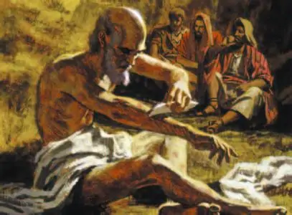
約伯的苦難
觀察
約伯2:7-8
⁷ 於是撒但從耶和華面前退去，擊打約伯，使他從腳掌到頭頂長毒瘡。⁸ 約伯就坐在爐灰中，拿瓦片刮身體。

Slide 11
約伯的安慰者(Job’s Comforter)
觀察
誰是約伯的安慰者 Definition of Job's comforter (Merriam-Webster)
a person who discourages or depresses while seemingly giving comfort and consolation
約伯的三個朋友
提幔人以利法
書亞人比勒達
拿瑪人鎖法

Slide 12
約伯的安慰者(Job’s Comforter)
觀察
約伯的三個朋友
提幔人以利法(觀察---經驗---啟示)
以利法年齡最長，從他的言論中看出他非常有經驗，閱歷很深，這成為他判斷事物的依據。在他的辯論中，也以這種心態去面對約伯的問題。他個人的人生經歷雖很真實，但也很主觀，以一概全，倚老賣老。
約伯15:¹⁰ 我們這裡有白髮的和年紀老邁的，比你父親還老。¹¹ 「 神用溫和的話安慰你，你以為太小嗎？

Slide 13
約伯的安慰者(Job’s Comforter)
觀察
約伯的三個朋友
提幔人以利法(觀察---經驗---啟示)
書亞人比勒達(傳統---箴言)
年齡次長。態度也不如以利法溫和。藉傳統的道德格言指責約伯不義。他認為約伯兒女的死亡，是表示神在刑罰他們所犯的罪。
約伯8:4 或者你的兒女得罪了他；他使他們受報應。

Slide 14
約伯的安慰者(Job’s Comforter)
觀察
約伯的三個朋友
提幔人以利法(觀察---經驗---啟示)
書亞人比勒達(傳統---箴言)
拿瑪人鎖法(假定---律法)
瑣法年齡更小。他一開始就認定約伯有罪，單憑個人對約伯情況的假設，就毫不客氣地定約伯的罪，而且言辭苛刻嚴厲。盛氣凌人，完全不顧約伯的反應，只一味要約伯閉口，不容許他分辯。
約伯11:⁵ 惟願 神說話，願他開口攻擊你。⁶ 並將智慧的奧秘指示你；他有諸般的智識。所以當知道 神追討你，比你罪孽該得的還少。

Slide 15
約伯的苦難II
觀察
妻子
朋友
提幔人以利法
書亞人比勒達
拿瑪人瑣發

Slide 16
約伯的忍耐
觀察
何為約伯的忍耐
Definition of the patience of Job (the free dictionary)
An immense and unyielding degree of patience and conviction, especially in the face of problems or difficulty

Slide 17
約伯的忍耐
觀察
何為約伯的忍耐
Definition of the patience of Job (the free dictionary)
An immense and unyielding degree of patience and conviction, especially in the face of problems or difficulty
當他失去他的所有(約伯1:21)
約伯1:21說：「我赤身出於母胎，也必赤身歸回。賞賜的是耶和華，收取的也是耶和華；耶和華的名是應當稱頌的。」

Slide 18
約伯的忍耐
觀察
何為約伯的忍耐
Definition of the patience of Job (the free dictionary)
An immense and unyielding degree of patience and conviction, especially in the face of problems or difficulty
當他失去他的所有(約伯1:21)
當他失去健康(約伯2:9-10)
約伯2:9-10他的妻子對他說：「你仍然持守你的純正嗎？你棄掉 神，死了吧！」 約伯卻對她說：「你說話象愚頑的婦人一樣。哎！難道我們從 神手裡得福，不也受禍嗎？」在這一切的事上，約伯並不以口犯罪。

Slide 19
約伯的忍耐
觀察
何為約伯的忍耐
Definition of the patience of Job (the free dictionary)
An immense and unyielding degree of patience and conviction, especially in the
face of problems or difficulty
當他失去他的所有(約伯1:21)
當他失去健康(約伯2:9-10)
當他遇到朋友的指責(約伯19:25-26, 23:10)
約伯19:25-26我知道我的救贖主活著，末了必站立在地上。我這皮肉滅絕之後，我必在肉體之外得見 神。
約伯23:10 然而他知道我所行的路；他試煉我之後，我必如精金。

Slide 20
約伯的忍耐
觀察
何為約伯的忍耐
Definition of the patience of Job (the free dictionary)
An immense and unyielding degree of patience and conviction, especially in the face of problems or difficulty
當他失去他的所有(約伯1:21)
當他失去健康(約伯2:9-10)
當他遇到朋友的指責(約伯19:25-26, 23:10)
雅各書5:11
雅各書5:11 那先前忍耐的人，我們稱他們是有福的。你們聽見過約伯的忍耐，也知道主給他的結局，明顯主是滿心憐憫，大有慈悲。

Slide 21
約伯的結局
觀察
我從前風聞有你，現在親眼看見你(約伯42:5 )

Slide 22
約伯的結局
觀察
我從前風聞有你，現在親眼看見你(約伯42:5 )
約伯看到自己的無知和膚淺(約伯42:6 )
約伯42:6 因此我厭惡自己(「自己」或作「我的言語」)，在塵土和爐灰中懊悔。」

Slide 23
約伯的結局
觀察
我從前風聞有你，現在親眼看見你(約伯42:5 )
約伯看到自己的無知和膚淺(約伯42:6 )
他認識神的全知和全能(約伯42:2-3)
約伯42:2-3 ² 「我知道你萬事都能作，你的旨意不能攔阻。³ 誰用無知的言語，使你的旨意隱藏呢？我所說的，是我不明白的；這些事太奇妙，是我不知道的。

Slide 24
約伯的結局
觀察
我從前風聞有你，現在親眼看見你(約伯42:5 )
約伯看到自己的無知和膚淺(約伯42:6 )
他認識神的全知和全能(約伯42:2-3)
神悅納了約伯(約伯42:7)
約伯42:7 耶和華對約伯說話以後，就對提幔人以利法說：「我的怒氣向你和你個朋友發作，因為你們議論我，不如我的僕人約伯說的是。

Slide 25
約伯的結局
觀察
我從前風聞有你，現在親眼看見你(約伯42:5 )
約伯看到自己的無知和膚淺(約伯42:6 )
他認識神的全知和全能(約伯42:2-3)
神悅納了約伯(約伯42:7)
約伯勝過了撒但的挑戰

Slide 26
約伯的結局
觀察
我從前風聞有你，現在親眼看見你(約伯42:5 )
約伯看到自己的無知和膚淺(約伯42:6 )
他認識神的全知和全能(約伯42:2-3)
神悅納了約伯(約伯42:7)
約伯勝過撒但的挑戰
神加倍祝福約伯(約伯42:10-17)

Slide 27
約伯42:10-17
^{10b}耶和華就使約伯從苦境轉回(「苦境」原文作「擄掠」)。並且耶和華賜給他的，比他從前所有的加倍。… ¹⁶ 此後，約伯又活了一百四十年，得見他的兒孫，直到四代。¹⁷ 這樣，約伯年紀老邁，日子滿足而死。

Slide 28
應用
神的榮耀
我的檔案
我的義
我的苦難
我的安慰者
我的忍耐
我的結局

Slide 29
討論
討論
苦難的反思 如何透過神來看苦難？
做一個神喜悅的關懷員（！ 「約伯的安慰者」） 你願意成為司提反關懷員嗎？
忍耐與順服的功課 你如何活出神的榮耀？

